Slide 1

（第二話） アメリカ時代
青年はハーディ夫妻に出会い、支援を受け、
清教徒の町 アンドーバーで高校、大学、
神学校で学び、卒業しました

Slide 2
新島は上海でベルリン号（207トン）から三本マストのワイルド・ロバー号(1100トン）に移り、憧れのボストンに1865年7月20日に着いた。乗員は下船、残された新島は孤独と不安の中で過ごした。３ヶ月後にS・テイラー船長の手紙を見たと船主ハーディー夫妻が現れ、新島が書き上げた脱国の理由書に感激。物心両面で支えると決心。Joseph Hardy neesimaと名付けた。
ジョセフはハーディー氏の援助でフィリップス・アカデミーに編入・卒業、アンドーバー教会で洗礼を受けキリスト教徒に、アマースト大学へ進学・卒業（日本人初の理学士）、民主主義、自由主義に触れ、成長し、アンドーバー神学校で牧師を目指した。
1871年新島は外交官森有礼から留学免許状と旅券が届けられ、自由の身となる。翌年ワシントンで文部理事官田中不二麿の教育視察で通訳を委嘱され、休学、二人でアメリカ東部とヨーロッパ７カ国を視察、ベルリンで復命報告書を作成。1873年に神学校に復帰。翌年日本通信員に。海外伝道協会総会でキリスト教主義大学を日本に作ると訴え(寄付5千ドル集まる）、
1874年11月26日、横浜入港。10年ぶりの帰国（31歳）。

Slide 3
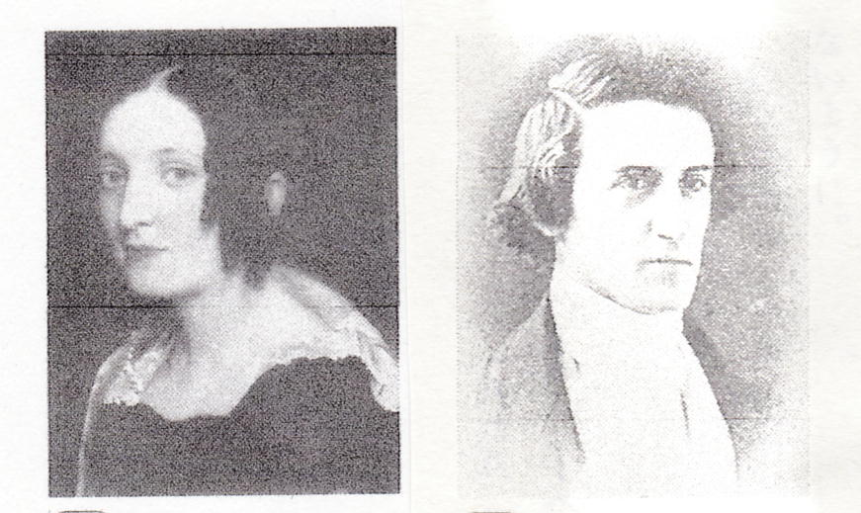
新島は上海でベルリン号（207トン）から三本マストのワイルド・ロバー号(1100トン）に移り、憧れのボストンに1865年7月20日に着いた。乗員は下船、残された新島は孤独と不安の中で過ごした。３ヶ月後にS・テイラー船長の手紙を見たと船主ハーディー夫妻が現れ、新島が書き上げた脱国の理由書に感激。物心両面で支えると決心。Joseph Hardy neesimaと名付けた。
ジョセフはハーディー氏の援助でフィリップス・アカデミーに編入・卒業、アンドーバー教会で洗礼を受けキリスト教徒に、アマースト大学へ進学・卒業（日本人初の理学士）、民主主義、自由主義に触れ、成長し、アンドーバー神学校で牧師を目指した。
1871年新島は外交官森有礼から留学免許状と旅券が届けられ、自由の身となる。翌年ワシントンで文部理事官田中不二麿の教育視察で通訳を委嘱され、休学、二人でアメリカ東部とヨーロッパ７カ国を視察、ベルリンで復命報告書を作成。1873年に神学校に復帰。翌年日本通信員に。海外伝道協会総会でキリスト教主義大学を日本に作ると訴え(寄付5千ドル集まる）、
ミセス・スーザン・ハーディー アルフィーアス・ハーディー
（1817～1904） ハーディー夫妻 （1815～1887）

Slide 4
新島は上海でベルリン号（207トン）から三本マストのワイルド・ロバー号(1100トン）に移り、憧れのボストンに1865年7月20日に着いた。乗員は下船、残された新島は孤独と不安の中で過ごした。３ヶ月後にS・テイラー船長の手紙を見たと船主ハーディー夫妻が現れ、新島が書き上げた脱国の理由書に感激。物心両面で支えると決心。Joseph Hardy neesimaと名付けた。
ジョセフはハーディー氏の援助でフィリップス・アカデミーに編入・卒業、アンドーバー教会で洗礼を受けキリスト教徒に、アマースト大学へ進学・卒業（日本人初の理学士）、民主主義、自由主義に触れ、成長し、アンドーバー神学校で牧師を目指した。
1871年新島は外交官森有礼から留学免許状と旅券が届けられ、自由の身となる。翌年ワシントンで文部理事官田中不二麿の教育視察で通訳を委嘱され、休学、二人でアメリカ東部とヨーロッパ７カ国を視察、ベルリンで復命報告書を作成。1873年に神学校に復帰。翌年日本通信員に。海外伝道協会総会でキリスト教主義大学を日本に作ると訴え(寄付5千ドル集まる）、

Slide 5
新島は上海でベルリン号（207トン）から三本マストのワイルド・ロバー号(1100トン）に移り、憧れのボストンに1865年7月20日に着いた。乗員は下船、残された新島は孤独と不安の中で過ごした。３ヶ月後にS・テイラー船長の手紙を見たと船主ハーディー夫妻が現れ、新島が書き上げた脱国の理由書に感激。物心両面で支えると決心。Joseph Hardy neesimaと名付けた。
ジョセフはハーディー氏の援助でフィリップス・アカデミーに編入・卒業、アンドーバー教会で洗礼を受けキリスト教徒に、アマースト大学へ進学・卒業（日本人初の理学士）、民主主義、自由主義に触れ、成長し、アンドーバー神学校で牧師を目指した。
1871年新島は外交官森有礼から留学免許状と旅券が届けられ、自由の身となる。翌年ワシントンで、木戸孝允と面談。岩倉具視使節団、文部理事官田中不二麿の教育視察で通訳を委嘱され、休学、二人でアメリカ東部とヨーロッパ７カ国を視察、ベルリンで復命報告書を作成。1873年に神学校に復帰。翌年日本通信員に。海外伝道協会総会でキリスト教主義大学を日本に作ると訴え(寄付5千ドル集まる）、
1871年
人生の転機

Slide 6
法を犯して国外への脱国した人々
木戸孝允、こういん、たかよし（30歳、幕末、桂小五郎）、伊藤博文（22際）、井上馨（28歳）
1863年
長州藩命で、英船で横浜からイギリスに密航（一人当り1000両の手当）、1864年帰国。
同志社大学設置に協力
新島襄
7月17日夜半函館からベルリン号でアメリカに脱国、手持ち金は4両。ハーディー夫妻の庇護を受け、大学、神学校を卒業。10年振りに帰国、同志社英学校を作る。
1864年
同志社大学設置に最も強く関わった
19歳の森有札（ありのり）、 五代友厚ら15名の薩摩藩英国留学生
一橋大学創設者
1865年
薩摩の西岸に英船の迎えで密航。ロシア、アメリカを経て明治政府が誕生した1868年に帰国。

Slide 7
新島は上海でベルリン号（207トン）から三本マストのワイルド・ロバー号(1100トン）に移り、憧れのボストンに1865年7月20日に着いた。乗員は下船、残された新島は孤独と不安の中で過ごした。３ヶ月後にS・テイラー船長の手紙を見たと船主ハーディー夫妻が現れ、新島が書き上げた脱国の理由書に感激。物心両面で支えると決心。Joseph Hardy neesimaと名付けた。
ジョセフはハーディー氏の援助でフィリップス・アカデミーに編入・卒業、アンドーバー教会で洗礼を受けキリスト教徒に、アマースト大学へ進学・卒業（日本人初の理学士）、民主主義、自由主義に触れ、成長し、アンドーバー神学校で牧師を目指した。
1871年新島は外交官森有礼から留学免許状と旅券が届けられ、自由の身となる。翌年ワシントンで木戸孝允と面談。文部理事官田中不二麿から教育視察で通訳を委嘱され、休学、二人でアメリカ東部とヨーロッパ７カ国を視察、ベルリンで復命報告書を作成。1873年に神学校に復帰。翌年日本通信員に。海外伝道協会総会でキリスト教主義大学を日本に作ると訴え(寄付5千ドル集まる）、
1874年11月26日、横浜入港。10年ぶりの帰国（31歳）。
◎ 新島が密航した翌年、 1865年、森有札（17歳）は薩摩藩英国留学生として公費で五代友厚ら15名と出向のイギリス船で密航。ロシアやアメリカを経て明治政府が誕生した1868年に帰国。1870年、明治政府が海外に派遣した最初の外交官として、新島に会った。（参考；幕府の留学生としてオランダに派遣された榎本武揚は一年間160両程の手当を得た）
公費で密航した森、伊藤、井上ら３人は、いずれも、新島の同志社大学の設立を助け、大きく貢献した。
新島は1864年
脱国
◎ 木戸孝允（たかよし）は1863年、長州藩の公費により、伊藤博文、井上馨ら５名と英船で横浜をイギリスに密航（一人当り1000両の手当）。1864年に帰国。

Slide 8
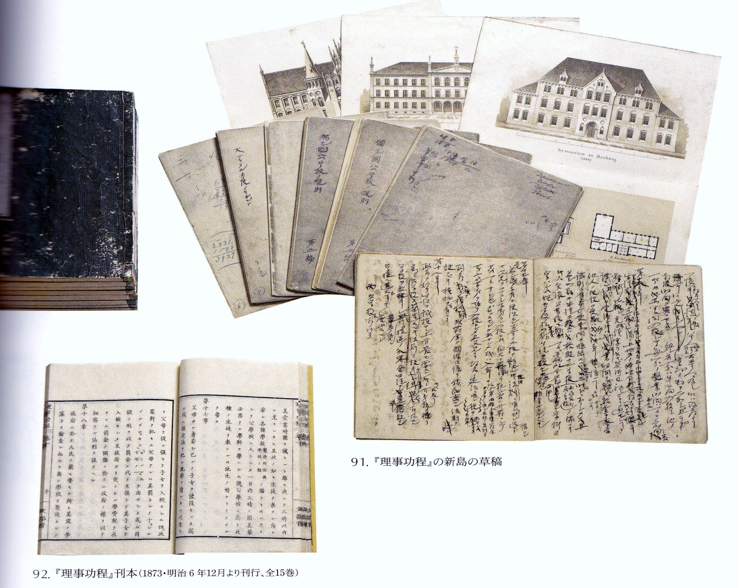
新島は上海でベルリン号（207トン）から三本マストのワイルド・ロバー号(1100トン）に移り、憧れのボストンに1865年7月20日に着いた。乗員は下船、残された新島は孤独と不安の中で過ごした。３ヶ月後にS・テイラー船長の手紙を見たと船主ハーディー夫妻が現れ、新島が書き上げた脱国の理由書に感激。物心両面で支えると決心。Joseph Hardy neesimaと名付けた。
ジョセフはハーディー氏の援助でフィリップス・アカデミーに編入・卒業、アンドーバー教会で洗礼を受けキリスト教徒に、アマースト大学へ進学・卒業（日本人初の理学士）、民主主義、自由主義に触れ、成長し、アンドーバー神学校で牧師を目指した。
1871年新島は外交官森有礼から留学免許状と旅券が届けられ、自由の身となる。翌年ワシントンで文部理事官田中不二麿の教育視察で通訳を委嘱され、休学、二人でアメリカ東部とヨーロッパ７カ国を視察、ベルリンで復命報告書を作成。1873年に神学校に復帰。翌年日本通信員に。海外伝道協会総会でキリスト教主義大学を日本に作ると訴え(寄付5千ドル集まる）、
1874年11月26日、横浜入港。10年ぶりの帰国（31歳）。
新島は、各国の教育事情に関する資料の整理と翻訳に
精力を傾けた。この時の労苦をもとにして作成さ
れたものが、1873年から75年にかけて発行された
文部省編『理事功程』である。 これは、 明治政府の教育制度に大きな影響を与えた。
岩倉具視の派遣使節団
日本円で約一億円

Slide 9
（第三話） 日本に帰国して
青年は京都にキリスト教主義の
同志社英学校、後の同志社大学
の礎を作りました

Slide 10
新島は帰国した翌日、両親の住む群馬県安
中へ人力車を走らせ、約1月滞在。新島を囲む人々にアメリカやヨーロッパの話をし、
キリスト教を伝道した。
年が明け新島襄と改め、宣教師ゴードン（アンドーバー神学校の旧友）の住む大阪に向った。木戸孝允との学校設立に失敗した襄は、木戸の同郷、槇村正直（京都府副知事）と面接し、山本覚馬を紹介された。

Slide 11
京都に
キリスト教主義学校を作ることは、
琵琶湖に比叡山を投げ込むことが不可能なように不可能、
である。

Slide 12
京都府副知事（後に知事）槇村正直を訪問し、面談を重ねた。槇村は長州の出で木戸孝允と親しい関係にあった。槇村は京都府顧問の山本覚馬 を紹介し、新島は山本邸に行き、挨拶を交した。
山本のことはゴードンから聞いていたので、話はキリスト教のこと、キリスト教主義の学校設立に及んだ。それは比叡山を琵琶湖に投げ込むように不可能と言われていた。
山本は京都をその学校の候補地にすすめ、自分名義の御所の北側の相国寺門前町の土地、当時は一面の桑畑（旧薩摩藩邸）を学校建設用地として安く手放す（坪数五八五五坪、代金五〇〇円）と話し、新島もこれに同意した。
山本覚馬との出合いが不可能を可能にした。

Slide 13
山本は京都をその学校の候補地にすすめ、自分名義の御所の北側の相国寺門前町の土地、当時は一面の桑畑を学校建設用地として手放すと話し、新島もこれに同意した。
新島は覚馬とゴードンの三人で同志社を結社し、8月23日に『私塾開業願い』を京都府に提出。しかし、宣教師を教師として雇うことは文部省通達に違反する、また、仏教徒の反対運動の高まり等から許可が下りなかった。新島は折衝相手の文部省に三日間交渉し、事実上の最高責任者、田中不二麿の「許可不苦（許可しても苦しうない）」を得た。こうして、キリスト教主義官許同志社英学校は京都の地に誕生した（1875年9月4日認可）。

Slide 14
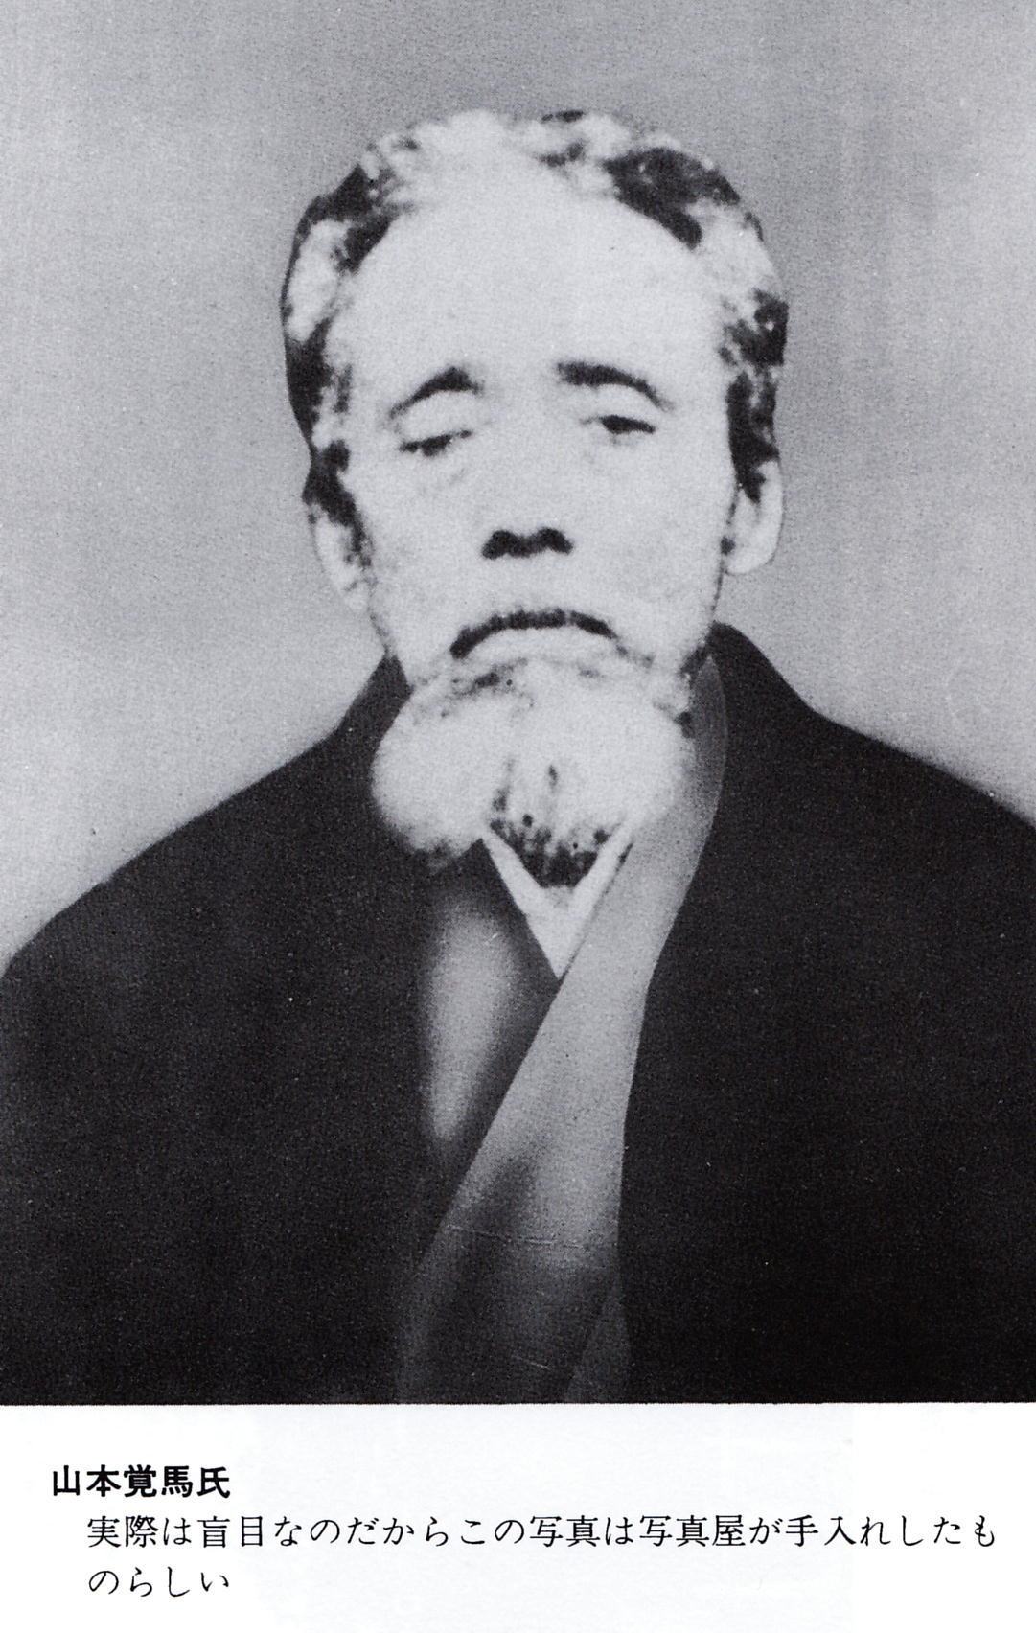
山本覚馬は、会津藩の砲術師範の家に生まれた。戊辰戦争に従事し薩長軍に捕らえられ、「朝敵」として薩摩藩邸に幽閉されたが、洋学所の開設の功などで、明治二年に幽閉が解かれた。この幽閉中に建白書『官見』を口述筆記し、薩摩藩主・島津忠義に上程したが、これは政治、経済、教育等二二項目にわたり将来の日本のあるべき姿を論じたもので、明治政府の政策の骨格ともつながっている。この後、京都府顧問、知事の槇村正直の相談役となっていた異才の人物で、教育、産業、社会的道徳において多くの功績を残した。京都市内全域に小学校を設置したのも彼の功績の一つでである。盲目の山本は宣教師のゴードンから漢訳の「天道遡源、アメリカ人、マーチン著」を贈られ、音読してもらい、何度も聞き、「キリスト教に抱いていた疑問がすっかり解けた」と、自分で四，五冊を購入し、友人に配り、一読をすすめるほど熱心だった。

Slide 15
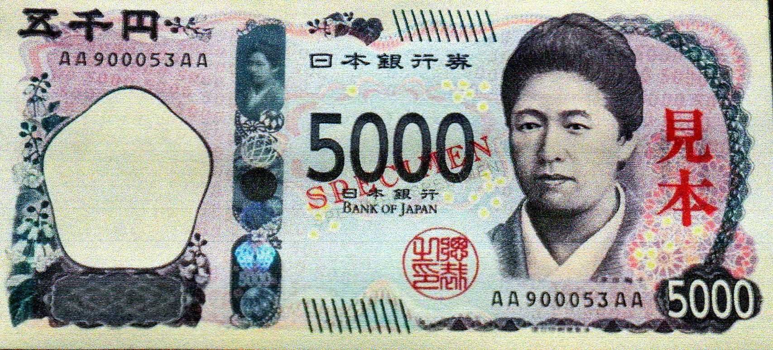
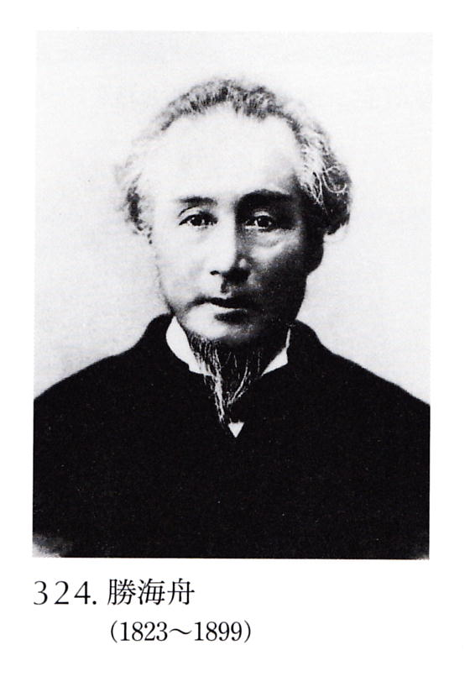
妻 順子 遺児 世話を任される
妹
佐久間象山 勝海舟 親交関係 娘 津田塾大学創設者
の 旧 友 梅子
聖書勉強会 女性で6歳で最初の海外留学
新島襄
塾
妹 妻
生 八重
1882年（明治15）海舟を訪問して六然訓を書いてもらった新島 襄は自宅応接間に飾ってある。
勝海舟は、福沢諭吉の慶応義塾設立の時には寄付を断ったが、同志社大学設立にはすすんで寄付を行っている。
山本覚馬は、若い頃佐久間塾に入り、その思想形成には海舟から大きな影響を受けたという。
津田 仙
山本覚馬

Slide 16
山本は京都をその学校の候補地にすすめ、自分名義の御所の北側の相国寺門前町の土地、当時は一面の桑畑を学校建設用地として手放すと話し、新島もこれに同意した。
新島は覚馬とゴードンの三人で同志社を結社し、8月23日に『私塾開業願い』を京都府に提出。しかし、宣教師を教師として雇うことは文部省通達に違反する、また、仏教徒の反対運動の高まり等から許可が下りなかった。新島は折衝相手の文部省に三日間交渉し、事実上の最高責任者、田中不二麿の「許可不苦（許可しても苦しうない）」を得た。こうして、キリスト教主義官許同志社英学校は京都の地に誕生した（1875年9月4日認可）。

Slide 17
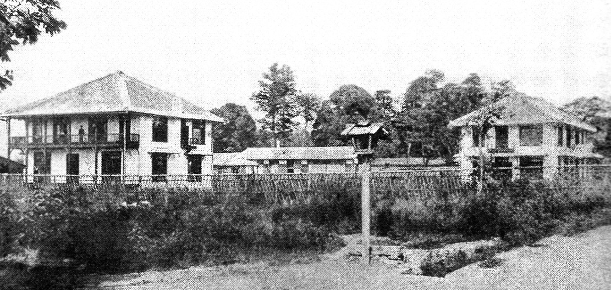
1975年11月29日、仮校舎（現在の新島会館）でアメリカン・ボード、山本覚馬らの協力を得て、開校式を開いた（教員は新島とディヴィスの二人、生徒八名）。
元良勇次郎（心理学）、中島力造（倫理学）、
上野栄三郞（実業家）
新島33歳、山本八重 （31歳）と1月3日に結婚式をあげた。
9月12日校舎二棟が完成。この前後に熊本洋学校に学んだ生徒がジョーンズの斡旋で同志社に相次いで入校。
熊本バンド
新島校長は優秀で独立心の強い芯のある元気者（肥後もっこす）を、変わり者、奇人、変人と型にはめて指導することなく、将来『天下の人物』に育って欲しいと訴え、彼らを抑圧することはなかった（倜儻不羈・てきとうふき）。
倜儻不羈

Slide 18
1879年、36歳の2月、同志社大学設置の協力を得るべく上京した新島は、旧友津田仙を介して二人で勝海舟を訪れている。
海舟が「大学を作ることは大変な事業であるが、何年くらいかかれば完成するつもりか」との問いに、
「わが国には宗教を土台とする大学を設立する必要があり、そのためには凡そ300年ほどのつもりである」と応えている。
勝は、「よし、それなら賛成してやる」と返している。
1879年、6月12日、同志社英学校第1回卒業式を行う。
全員が予科生（神学科）の15名、熊本バンドの出身者。
卒業後も、教師、総長（社長）、
学長（校長）、理事として同志社の発展に多大の貢献をする一方で、牧師として、全国各地の教会、例えば、安中教会の牧師として、卒業生
は赴任して行った。

Slide 19
翌年、1880年、4月13日（37歳）、自責の杖事件起こる。
襄が布教活動で留守の時、大学の方針を巡って学生の授業拒否、学生ストライキが起った。その責任は校長にあるとして、持っていた杖で自分の手のひらを強打して自分を罰した事件。徳富猪一郎は卒業を目前にしてその責任を取って退学した。
この年、同志社大学設立の準備にかかり、日本各地に出向いて寄付金を募る活動を始めている。
1884年4月(41歳)、二度目の欧米旅行（大学設置の寄付金集めと保養）に神戸港から出発（1885年12月帰国）
1886年（43歳）、仙台に同志社分校の宮城英学校（翌年，東華学校と改称）を仮開校。44歳、同志社病院開院式、京都看護婦学校開校式を行なう。
1888年に、井上馨と大隈重信の呼びかけで、土倉庄三郎・大蔵喜八郎・岩崎弥太郎・渋沢栄一・原六郎・益田孝などからも寄付の約束を得ている。

Slide 20
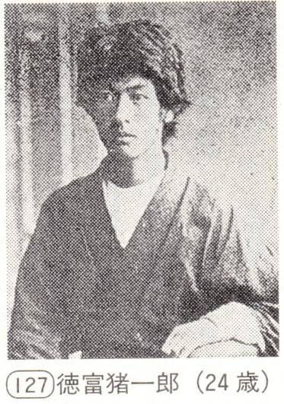
1888年、45歳、知恩院で京都の名士を招き大学設置について支持と理解を求めた。11月には「同志社大学設立の旨意」を「国民之友（徳富蘇峰主宰」他全国の主要な雑誌、新聞に発表。
国民の手で設立された私立大学は自治、自立の国民を養成する点で意義があり、「一国の良心」ともいうべき人たちを育てることが目的である。同志社では良心教育を行う。
ジャーナリストで思想家。本名、
猪一郎は熊本バンドの一人、東京に
出て師を探したが感触なく、新島襄先
生の名を聞き、京都の新島校長宅を訪れたのが14歳。襄34歳、それ以来、徳富猪一
郎は新島襄を師と仰ぎ、敬愛の念は生涯
変わらず、新島の手足となり力となった。
大学設立の「主意書」は病気の襄が
資料を提供、猪一郎が完成させ
たものである。

Slide 21
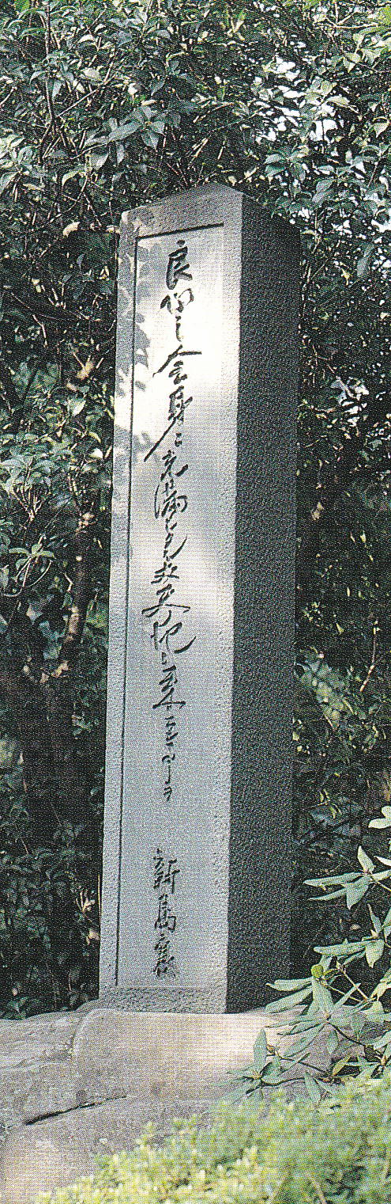
1888年、45歳、知恩院で京都の名士を招き大学設置について支持と理解を求めた。11月には「同志社大学設立の旨意」を「国民之友（徳富蘇峰主宰」他全国の主要な雑誌、新聞に発表。
国民の手で設立された私立大学は自治、自立の国民を養成する点で意義があり、「一国の良心」ともいうべき人たちを育てることが目的である。同志社では良心教育を行う。
「キリスト教主義による良心」
「一国の良心」「自治自立」 「在野精神」「地の塩、世の光」
「諸君よ、人一人は大切なり
一人は大切なり」
良心教育

Slide 22
1888年、45歳、知恩院で京都の名士を招き大学設置について支持と理解を求めた。11月には「同志社大学設立の旨意」を「国民之友」他全国の主要な雑誌、新聞に発表。
国民の手で設立された私立大学は自治、自立の国民を養成する点で意義があり、「一国の良心」ともいうべき人たちを育てることが目的である。同志社では良心教育を行う。

Slide 24
1889年（46 歳11ヶ月）、募金運動中に前橋で倒れ、静養先の神奈川県大磯の旅館で、八重たちに見とられながら1890年1月23日午後2時20分永眠（46歳11ヶ月）。
1月27日同志社チャペル前広場に天幕を張り、葬儀を営み、東山若王寺山頂に葬る（墓碑銘は勝海舟筆）。

Slide 25
同志社は多くの苦難を乗り越え、30年後、
1920年（大正9年）の大学令によって、
「同志社大学」
となった。

Slide 26
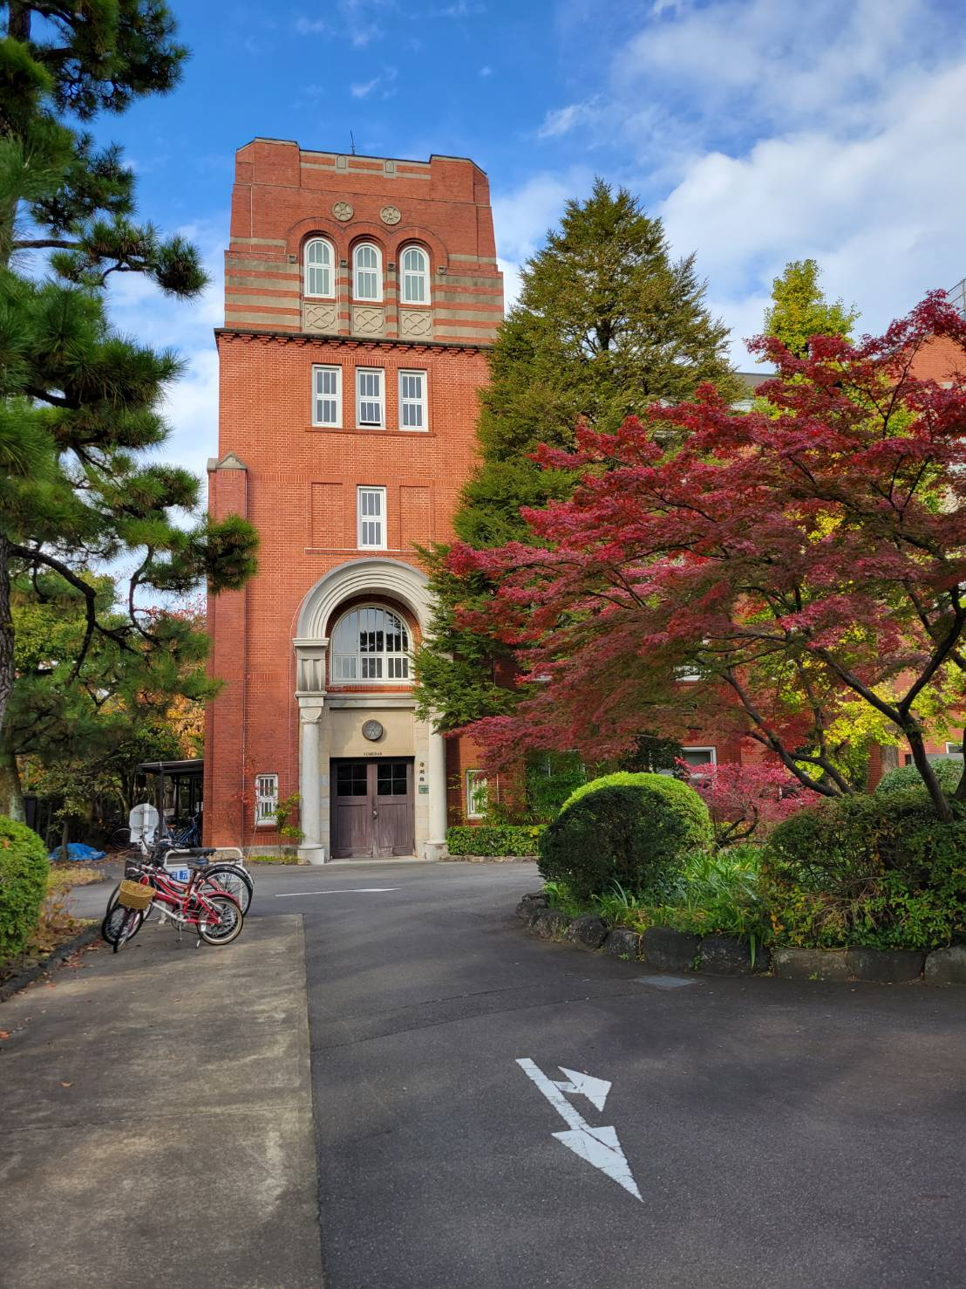
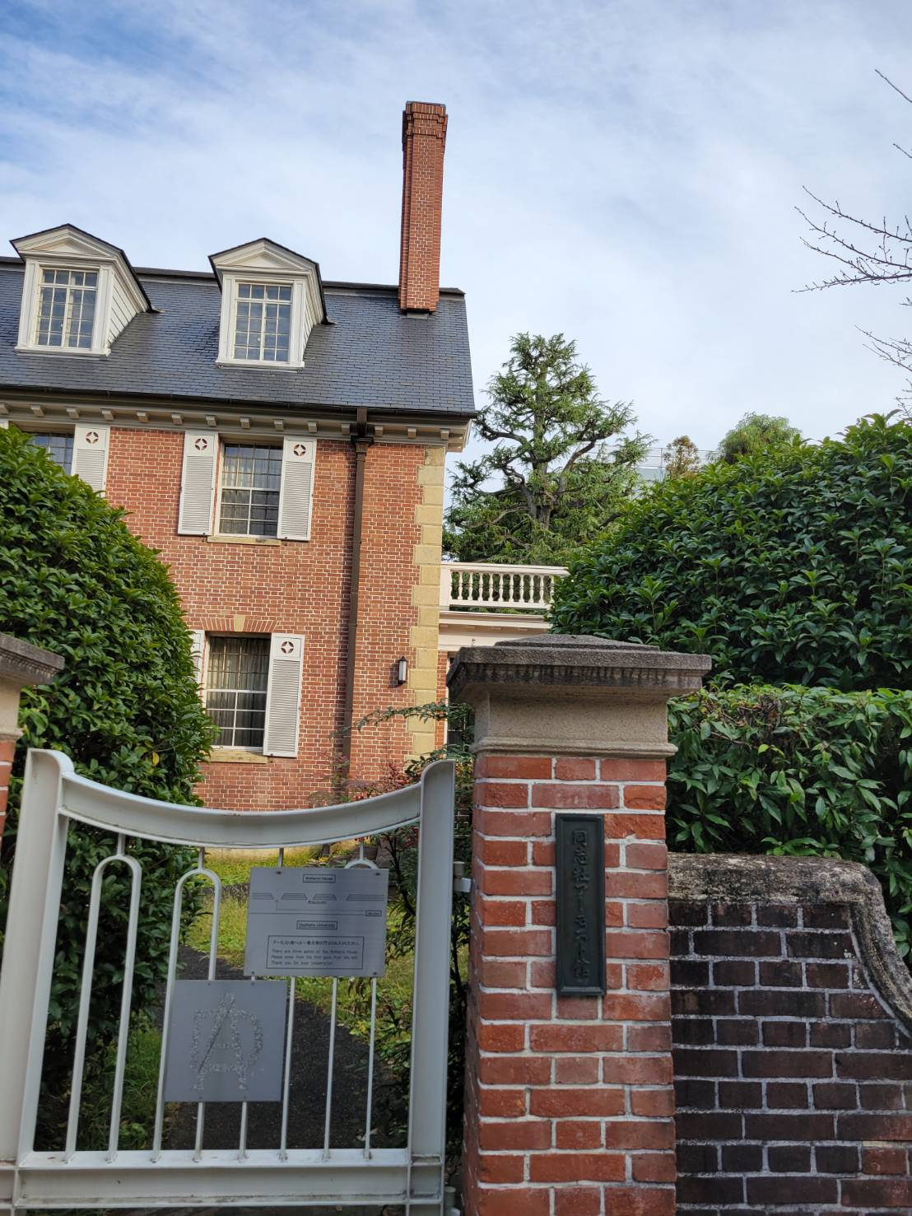
ご静聴有り難うございました。
啓明館
アーモスト館

